Slide 1
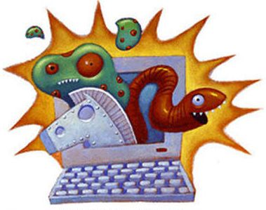
Вирусы и средства борьбы с ними

Slide 2
Вредоносная программа
это программа, наносящая какой-либо вред компьютеру, на котором она запускается, или другим компьютерам в сети.
Компьютерный вирус относится к вредоносным программам.

Slide 3
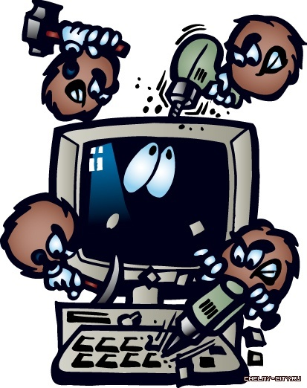
Вирус
программа, способная создавать свои копии и внедрять их в файлы, системные области компьютера, компьютерных сетей, а также осуществлять иные деструктивные действия. При этом копии сохраняют способность дальнейшего распространения.
Основная черта компьютерного
вируса - это способность к
саморазмножению.

Slide 4
Принято разделять вирусы:
по поражаемым объектам
файловые вирусы, загрузочные вирусы, скриптовые вирусы, макро-вирусы, сетевые черви
по поражаемым операционным системам и платформам
DOS, Microsoft Windows, Unix, Linux
по технологиям, используемым вирусом
полиморфные вирусы, стелс-вирусы
по языку, на котором написан вирус
ассемблер, высокоуровневый язык программирования, скриптовый язык

Slide 5
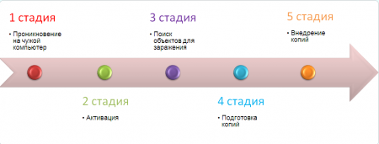
Жизненный цикл вируса
Проникновение на чужой компьютер
Активация
Поиск объектов для заражения
Подготовка копий
Внедрение копий

Slide 6
Активация и поиск объектов
Загрузочные вирусы - вирусы, заражающие загрузочные сектора постоянных и сменных носителей.
Файловые вирусы — вирусы, заражающие файлы.
Два способа поведения вирусов
Получив управление, вирус производит разовый поиск жертв, после чего передает управление ассоциированному с ним объекту (зараженному объекту).
Получив управление, вирус так или иначе остается в памяти и производит поиск жертв непрерывно, до завершения работы среды, в которой он выполняется

Slide 7
Подготовка и внедрение
Сигнатура вируса — в широком смысле, информация, позволяющая однозначно определить наличие данного вируса в файле или ином коде.
Два типа внедрения
Внедрение вирусного кода непосредственно в заражаемый объект
Замена объекта на вирусную копию.

Slide 8
Каналы распространения
Дискеты
Флеш-накопители
Электронная почта
Системы обмена мгновенными сообщениями
Веб-страницы
Интернет и локальные сети (черви)

Slide 9
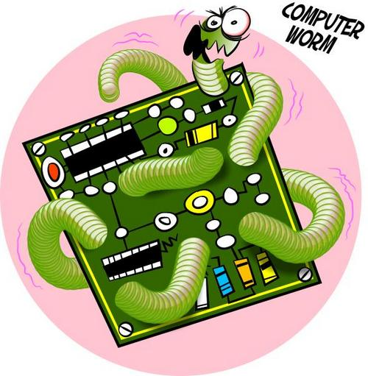
Ущерб от вредоносных программ
Перегрузка каналов связи
DDoS атаки
Потеря данных
Нарушение работы ПО
Загрузка ресурсов
компьютера

Slide 10
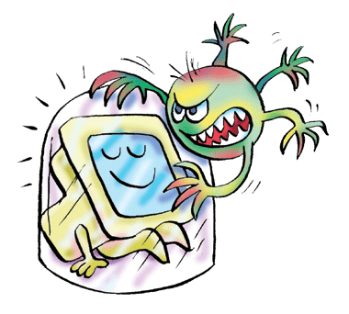
Антивирусные программы
это программы, основной задачей которых является защита именно от вирусов, или точнее, от вредоносных программ.

Slide 11
Методы:
Сигнатурные методы - точные методы обнаружения вирусов, основанные на сравнении файла с известными образцами вирусов
Эвристические методы - приблизительные методы обнаружения, которые позволяют с определенной вероятностью предположить, что файл заражен

Slide 12
Сигнатурный анализ
Все вместе сигнатуры известных вирусов составляют антивирусную базу.
Для обнаружения семейства похожих вирусов используется одна сигнатура, и поэтому считать, что количество сигнатур равно количеству обнаруживаемых вирусов, неверно
Соотношение количества сигнатур и количества известных вирусов для каждой антивирусной базы свое
Положительное свойство сигнатур - точное и гарантированное определение типа вируса
Отрицательное свойство - для получения сигнатуры необходимо иметь образец вируса

Slide 13
Эвристический анализ
Два пути:
Поиск вирусов, похожих на известные
Выделение основных вредоносных действий
Положительное свойство: возможность обнаружить новые вирусы еще до того, как для них будут выделены сигнатуры
Отрицательное свойства: ложные срабатывания, невозможность лечения, невысокая эффективность

Slide 14
Примеры антивирусов
Лицензионные антивирусные программы
Panda Antivirus, Norton AntiVirus, Антивирус Касперского, Dr.Web, NOD32
Беcплатные антивирусы
avast! Home, Kaspersky Virus Removal Tool, Dr.Web CureIt!, McAfee On-Demand VirusScan, AVG Anti-Virus Free
Онлайн проверка на вирусы
Dr.Web Online, Panda ActiveScan, Rambler-антивирус, McAfee VirusScan Onlinе

Slide 15
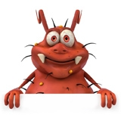
Почему вирус не обнаружен?
Антивирус был отключен пользователем
Антивирусные базы были слишком старые
Были установлены слабые настройки защиты
Вирус использовал технологию заражения, против которой у антивируса не было средств защиты
Вирус попал на компьютер раньше, чем был установлен антивирус, и смог обезвредить антивирусное средство
Это был новый вирус, для которого еще не были выпущены антивирусные базы

Slide 16
Список литературы
Что нужно знать о компьютерных вирусах
Класификация детектируемых объектов
Ущерб от вредоносных программ
Каналы распростронения вирусов
Жизненный цикл вируса
Основы работы антивирусных программ
Методы защиты от вредоносных программ

Slide 17
Информация об авторе
Данилова Светлана Юрьевна
Преподаватель информатики и информационных технологий в профессиональной деятельности
Государственное бюджетное профессиональное образовательное учреждение республики Карелия Петрозаводский лесотехнический техникум
Электронный адрес: mariza.boo@gmail.com

